Slide 1

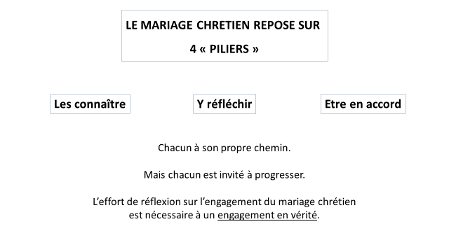
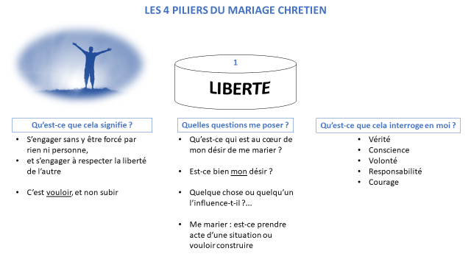
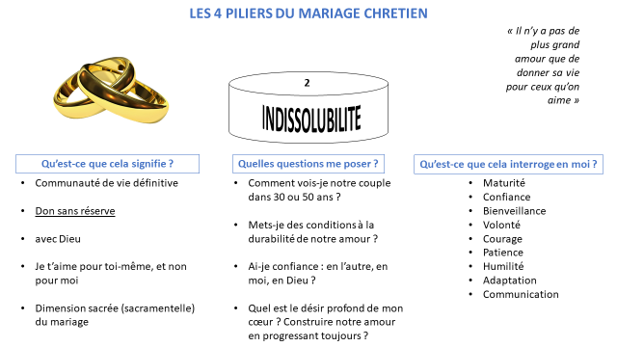
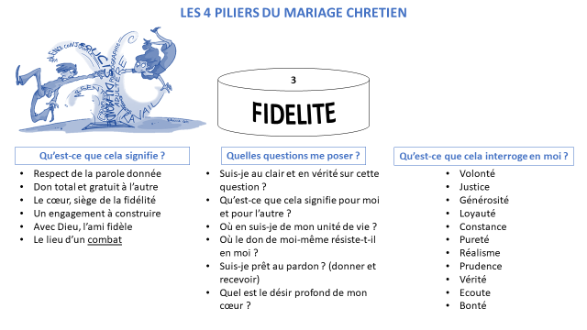
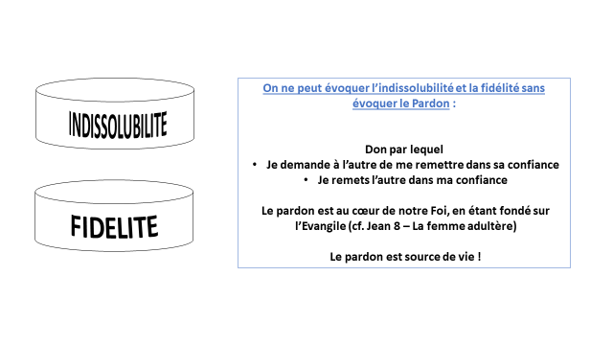
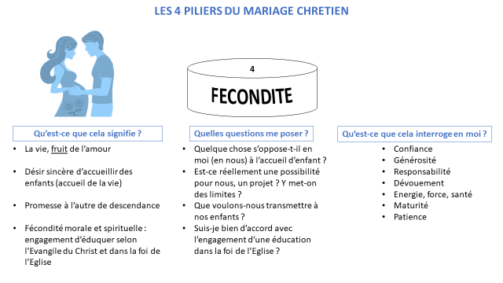
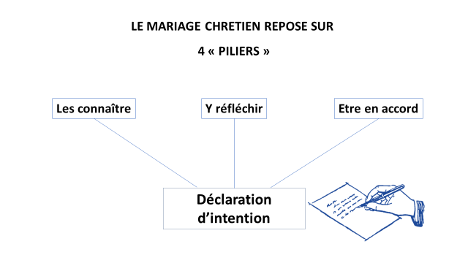
Les 4 piliers du mariage :
support possible pour l’échange
Autour de mots-clés ou de questions, une aide suggérée pour favoriser la réflexion des fiancés et pour les amener à s’exprimer sur chacun des piliers, personnellement et en couple : leur compréhension, leur adhésion, leur chemin

Slide 2
LE MARIAGE CHRETIEN REPOSE SUR
4 « PILIERS »
Les connaître
Y réfléchir
Etre en accord
Chacun à son propre chemin.
Mais chacun est invité à progresser.
L’effort de réflexion sur l’engagement du mariage chrétien
est nécessaire à un engagement en vérité.

Slide 3

LES 4 PILIERS DU MARIAGE CHRETIEN
1
LIBERTE
Qu’est-ce que cela signifie ?
Quelles questions me poser ?
Qu’est-ce que cela interroge en moi ?
S’engager sans y être forcé par rien ni personne, pas de pression extérieure, matérielle, sociale, familiale, amoureuse
s’engager à respecter la liberté de l’autre
Être libre de toute autre attache ou lien si fort qu’il occulte ma liberté
Être en vérité sans dissimulation
C’est vouloir, et non subir
Qu’est-ce qui est au cœur de mon désir de me marier ?
Est-ce bien mon désir ?
Quelque chose ou quelqu’un l’influence-t-il ?...
Me marier : est-ce prendre acte d’une situation ou vouloir construire
Vérité
Conscience
Volonté
Responsabilité
Courage

Slide 4
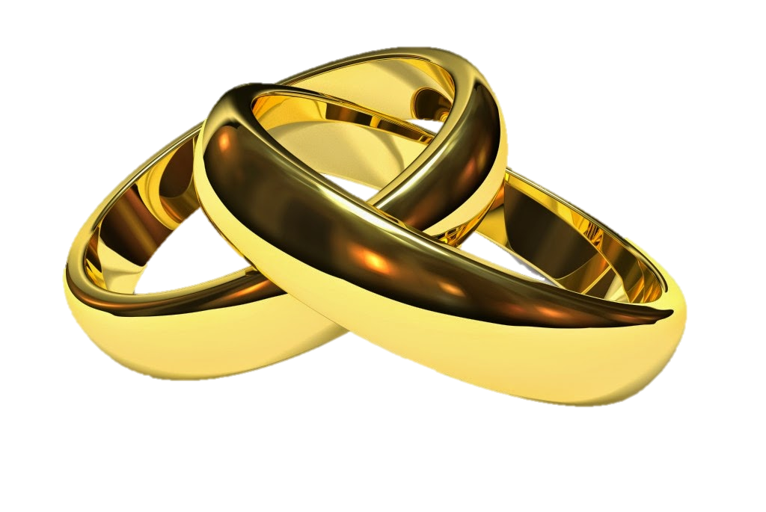
LES 4 PILIERS DU MARIAGE CHRETIEN
« Il n’y a pas de plus grand amour que de donner sa vie pour ceux qu’on aime »
2
INDISSOLUBILITE
Qu’est-ce que cela signifie ?
Quelles questions me poser ?
Qu’est-ce que cela interroge en moi ?
Communauté de vie définitive
Don sans réserve
avec Dieu
Je t’aime pour toi-même, et non pour moi
Dimension sacrée (sacramentelle) du mariage
Comment vois-je notre couple dans 30 ou 50 ans ?
Mets-je des conditions à la durabilité de notre amour ?
Ai-je confiance : en l’autre, en moi, en Dieu ?
Quel est le désir profond de mon cœur ? Construire notre amour en progressant toujours ?
Maturité
Confiance
Bienveillance
Volonté
Courage
Patience
Humilité
Adaptation
Communication

Slide 5
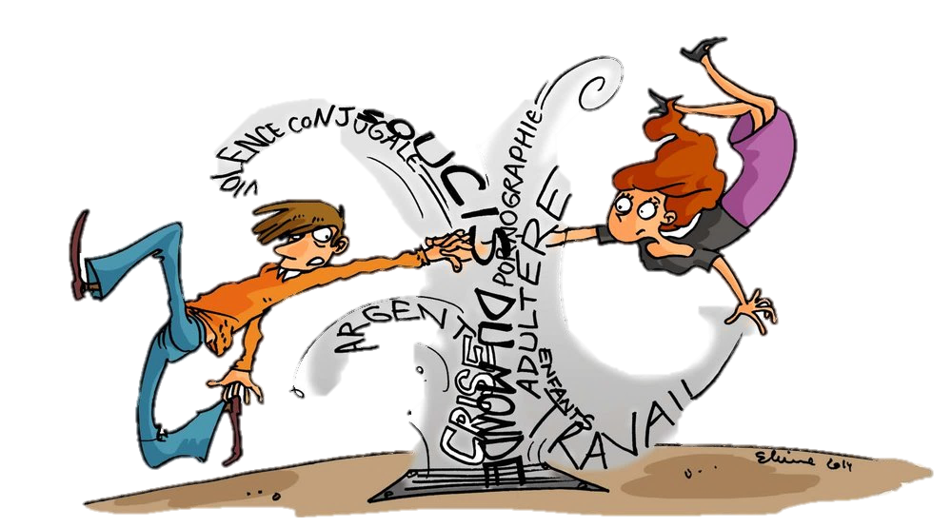
LES 4 PILIERS DU MARIAGE CHRETIEN
3
FIDELITE
Qu’est-ce que cela signifie ?
Quelles questions me poser ?
Qu’est-ce que cela interroge en moi ?
Respect de la parole donnée
Don total et gratuit à l’autre
Le cœur, siège de la fidélité
Fidélité dans l’exclusivité
Fidélité dans la durée
Fidélité dans la priorité
Un engagement à construire
Avec Dieu, l’ami fidèle
Le lieu d’un combat
Suis-je au clair et en vérité sur cette question ?
Qu’est-ce que cela signifie pour moi et pour l’autre ?
Où en suis-je de mon unité de vie ?
Où le don de moi-même résiste-t-il en moi ?
Suis-je prêt au pardon ? (donner et recevoir)
Quel est le désir profond de mon cœur ?
Volonté
Justice
Générosité
Loyauté
Constance
Pureté
Réalisme
Prudence
Vérité
Ecoute
Bonté

Slide 6
2
On ne peut évoquer l’indissolubilité et la fidélité sans évoquer le Pardon :
Don par lequel
  Je demande à l’autre de me remettre dans sa confiance
  Je remets l’autre dans ma confiance
  Le pardon est au cœur de notre Foi, en étant fondé sur l’Evangile (cf. Jean 8 – La femme adultère)
  Le pardon est source de vie !
INDISSOLUBILITE
3
FIDELITE

Slide 7

LES 4 PILIERS DU MARIAGE CHRETIEN
4
FECONDITE
Qu’est-ce que cela signifie ?
Quelles questions me poser ?
Qu’est-ce que cela interroge en moi ?
La vie, fruit de l’amour
Désir sincère d’accueillir des enfants (accueil de la vie)
Promesse à l’autre de descendance
Fécondité morale et spirituelle : engagement d’éduquer selon l’Evangile du Christ et dans la foi de l’Eglise
Quelque chose s’oppose-t-il en moi (en nous) à l’accueil d’enfant ?
Est-ce réellement une possibilité pour nous, un projet ? Y met-on des limites ?
Que voulons-nous transmettre à nos enfants ?
Suis-je bien d’accord avec l’engagement d’une éducation dans la foi de l’Eglise ?
Confiance
Générosité
Responsabilité
Dévouement
Energie, force, santé
Maturité
Patience

Slide 8

LE MARIAGE CHRETIEN REPOSE SUR
4 « PILIERS »
Les connaître
Y réfléchir
Etre en accord
Déclaration d’intention
Rédigée à la 1 ère personne

